Slide 1

Part 1 - Redux

Slide 2
Le plan
Fondamentaux Redux
React + Redux
Messaging Patterns
Performance

Slide 3
Fondamentaux

Slide 4
Définition
Officielle
Plus simple
Redux is a predictable (immutable) state container for JavaScript apps.
Redux est un moyen de partager un State global à travers ton application.

Slide 5
Pourquoi redux?
State Centralisé
State Prédictible (state immutable, reducers pure)
Debugging (time travel, reproduit facilement un état, journal)
Event Sourcing

Slide 6
Les 4 fondamentaux Redux
Store: State global de l’application (gros objet json)
Actions: Objet indiquant une intention de modifier le Store. Possède au minimum un ‘type’.
Reducers: Réagit à une action, met à jour le store.
Middleware: Intercepte des actions avant qu’elles atteignent les reducers. Utiliser entre autre pour ‘logging’, ‘telemetry’, ‘asynchronous request’.

Slide 7
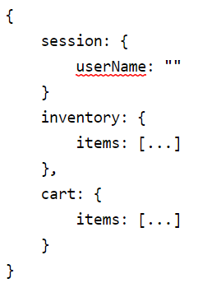
Store
Le State est Immutable
Une transition de state est un Snapshot

Slide 8
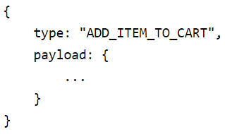
Actions

Slide 9
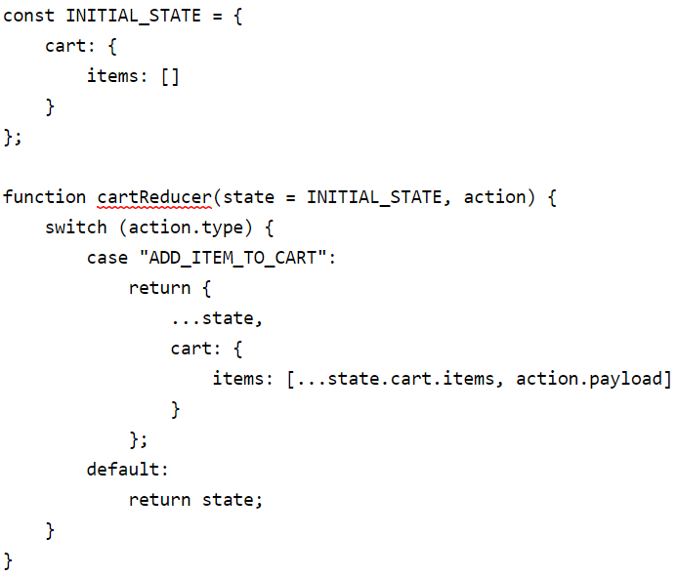
Reducers
Un reducer est une function pure, c’est à dire sans aucun effet bord (ex. Call asynchrone)

Slide 10
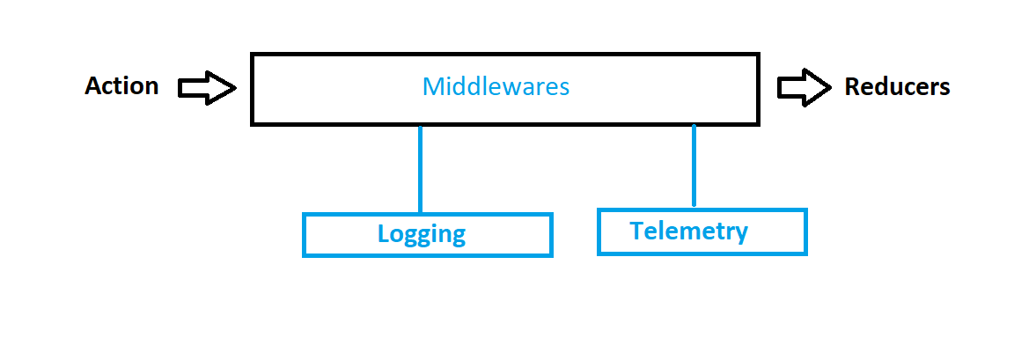
Middleware
Même concept qu’un Middleware en .NET Core

Slide 11
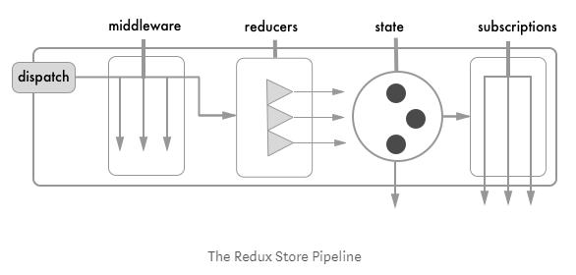
Redux pipeline

Slide 12

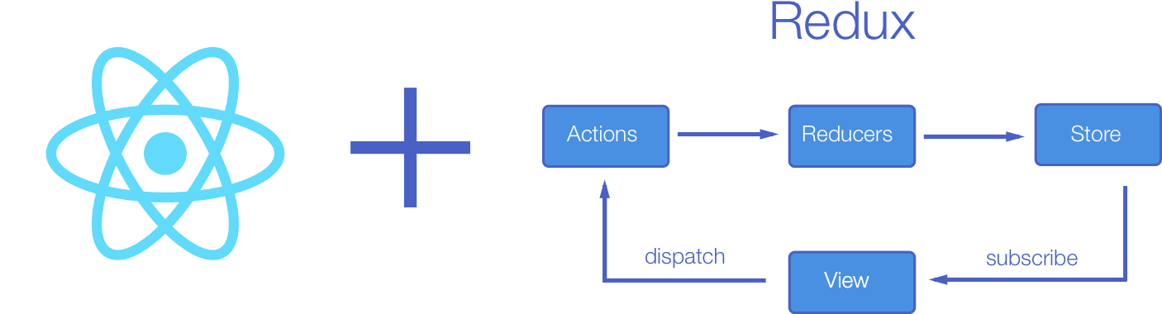
Redux
Les fondamentaux

Slide 13
Comment connecter react à redux?

Slide 14
Exercice 1

